Slide 1



NOVO CORONAVÍRUS (COVID-2019)
EXERCÍCIO DE SIMULAÇÃO SOBRE PONTOS DE ENTRADA (PE)

Slide 2
Ordem do dia
Parte 1:
08:45 Registo
09:00 Introdução
09:10 Objetivos do exercício e como proceder
09:15 Simulação teórica
10:45 Pausa para café (15 min.)
11:00 Simulação teórica
12:30 Balanço
13:00 Encerramento da parte 1
13:00 Almoço
Parte 2:
09:00 Recapitulação
09:15 Análise das lacunas e planeamento das
ações (trabalho de grupo)
10:30 Pausa para café (15 min.)
10:45 Continuação do planeamento
das ações (trabalho de grupo)
11:30 Consolidação em plenário
12:00 Balanço e passos seguintes
12:30 Encerramento

Slide 3
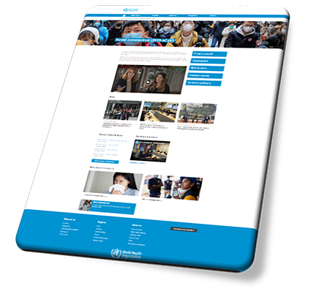

Último relatório de situação da OMS
A situação está a evoluir rapidamente.
Olhemos para o último relatório de situação da
OMS.
Notes:
A situação está a evoluir rapidamente.
Obter informação no último relatório de situação da da OMS.
Se clicar na imagem, será conduzido para o relatório da situação na página web da OMS
Poderá também distribuir cópias impressas
Recurso:
https://www.who.int/emergencies/diseases/novel-coronavirus-2019/situation-reports

Slide 4
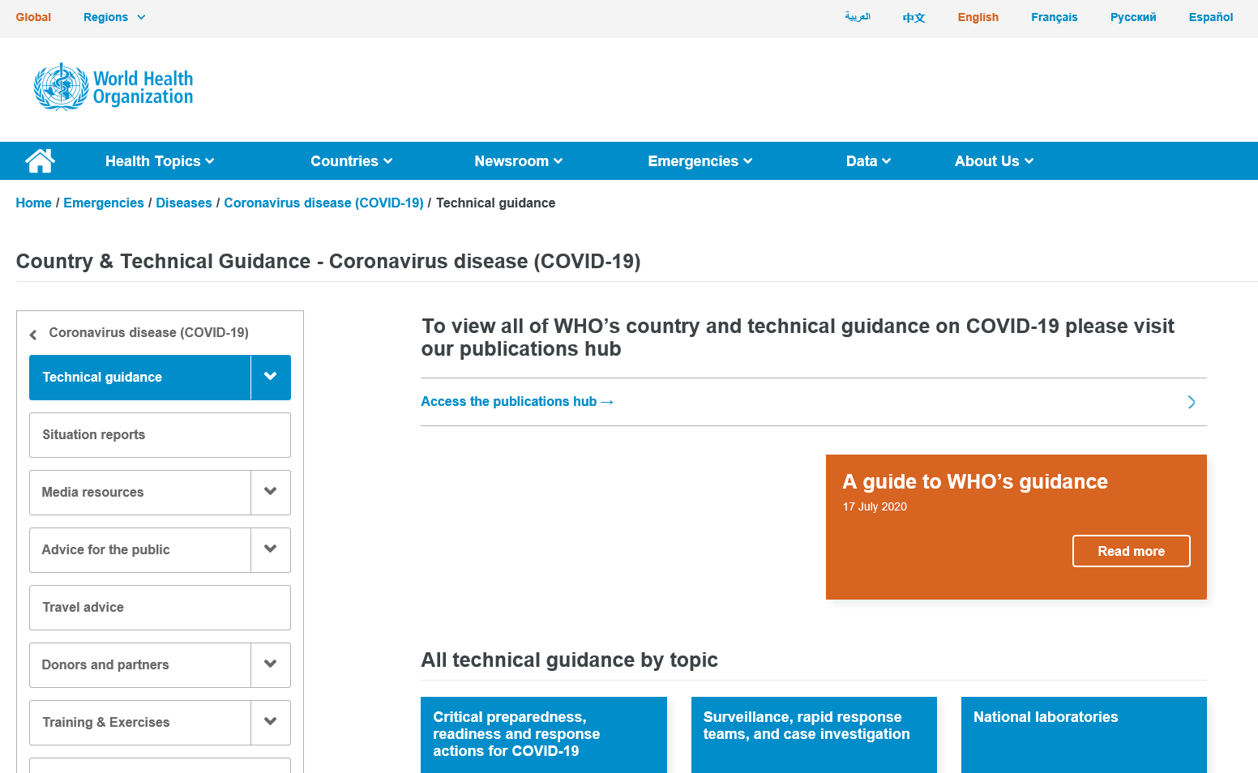
Orientar a preparação e resposta
A OMS presta aconselhamento atualizado e rigoroso
Durante emergências sanitárias como a pandemia da COVID-19, um dos papéis mais importantes da OMS é recolher dados e investigação de todo o mundo, avaliá-los e depois aconselhar os países sobre o modo de responder.
Desde Janeiro de 2020, a OMS publicou mais de 100 documentos sobre a COVID-19. Destes, mais de metade contêm orientações técnicas pormenorizadas sobre a forma de encontrar e testar casos, a forma de prestar cuidados seguros e apropriados aos doentes, consoante o grau de gravidade da doença, como rastrear os contactos e colocá-los de quarentena, como evitar a transmissão de pessoa a pessoa, como proteger os profissionais de saúde e como ajudar as comunidades a darem uma resposta apropriada.
20 Outubro 2020
Notes:
As equipas da OMS trabalham com peritos de todo o mundo para elaborar estas orientações. Em conjunto, os peritos analisam relatórios, estudos, apresentações pelos países, analisam tendências, consultam outros grupos de peritos e depois decidem sobre a melhor abordagem. As orientações destinam-se aos decisores da área da saúde que adaptam a informação ao contexto dos seus países. À medida que surgem novos conhecimentos científicos, os documentos são atualizados.

Slide 5
O que é um exercício teórico (TTX)?
Um exercício teórico (TTX) consiste numa discussão baseada num cenário simulado e progressivo, juntamente com uma série de inserções planeadas para que os participantes possam considerar o impacto de uma eventual emergência sanitária sobre os planos, procedimentos e capacidades existentes.
“Um TTX simula uma situação de emergência num ambiente informal e descontraído”.
-Manual de Exercícios da OMS, 2017
Notes:
Um exercício teórico (TTX) consiste numa discussão baseada num cenário simulado e progressivo, juntamente com uma série de inserções planeadas para que os participantes possam considerar o impacto de uma eventual emergência sanitária sobre os planos, procedimentos e capacidades existentes.
A finalidade de um TTX é reforçar a prontidão para gerir uma emergência sanitária, através de discussões em grupo facilitadas.
A TTX can be used to:
Develop or review a response plan  
Familiarize participants with their roles and responsibilities
Identify and solve problems through a facilitated and open discussion.

Slide 6
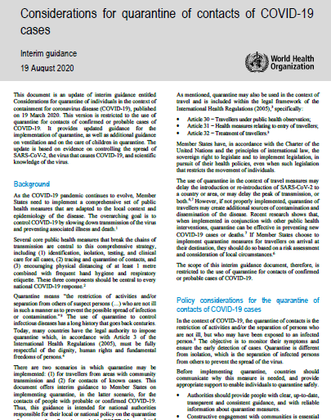
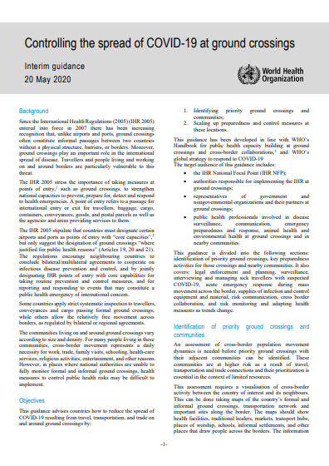
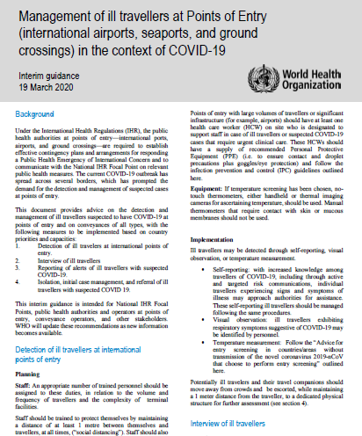
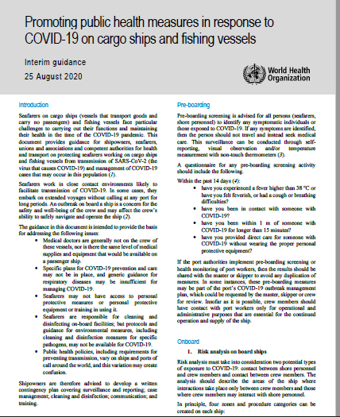
Estrutura e finalidade
Estrutura do exercício
Este exercício desafia os países e os agentes da saúde pública a avaliarem os planos e as estruturas da saúde pública necessários nos principais pontos de entrada para o rastreio e gestão de casos suspeitos de COVID-19. O exercício baseia-se nos documentos publicados sobre Orientações para os Pontos de Entrada sobre a COVID-19, incluindo;
Considerações para a quarentena de contactos de casos de COVID-19 (Agosto 2020)
Controlo da propagação da COVID-19 em fronteiras terrestres (Maio 2020)
Gestão dos viajantes doentes nos pontos de entrada (Março 2020)
Promoção de medidas de saúde pública em resposta à COVID-19 em navios de carga e barcos de pesca (Agosto 2020)
Considerações operacionais para a gestão dos casos de COVID-19 e surtos em aviões (Março 2020)
Considerações operacionais para a gestão dos casos de COVID-19 e surtos a bordo de navios (March 2020)
Finalidade
Através de discussões em grupo facilitadas, este exercício destina-se a examinar e reforçar os planos, procedimentos e capacidades existentes para gerir os casos de COVID-19 em viagens internacionais, incluindo em aeroportos e fronteiras terrestres.
20 Outubro 2020
Notes:
O exercício baseia-se naquilo que até agora sabemos sobre o vírus e pede aos participantes que avaliem os seus esforços de preparação e resposta.
Os resultados traduzem-se em ações estratégicas que podem orientar os esforços de todos os parceiros nacionais e internacionais, quando elaboram e aperfeiçoam os planos operacionais nacionais e regionais específicos do contexto.
https://www.who.int/emergencies/diseases/novel-coronavirus-2019/technical-guidance-publications

Slide 7
Equipa de gestão do exercício
Papéis
Facilitação: (xxxxx)
Relatores: (Anotadores dos grupos)
Observadores: (Todos os parceiros)

Slide 8
Participantes-alvo
Os participantes-alvo para o TTX são todas as partes interessadas nos PE, principalmente:
  Representantes da saúde nos portos,
  Responsáveis pela vigilância,
  Companhias aéreas ou de transportes,
  Autoridades aeroportuárias, etc.
  Pessoal envolvido na gestão das unidades de saúde

Slide 9
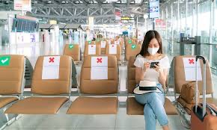
Regras do TTX
Este NÃO é um teste às competências individuais do pessoal
Respeitar as opiniões dos outros
  Responder como faria na vida real e permitir que os outros façam o mesmo
Usar os seus planos, orientações e regras para informar as suas respostas
Concentrar-se nas soluções

Slide 10
Regras do TTX (cont.)
Aceitar o cenário, não o rejeitar!
Os termos isolamento e quarentena são, frequentemente, utilizados indiferentemente, mas, segundo o RSI (2005), eles são diferentes:
“isolamento” significa separação de outras pessoas das pessoas doentes ou contaminadas, ou de bagagens, contentores, veículos, mercadorias ou encomendas postais afetados, com a finalidade de evitar a propagação da infeção ou a contaminação;
“quarentena” significa a restrição de atividades e/ou a separação de outros de pessoas suspeitas que não estão doentes ou de bagagens, contentores, veículos ou mercadorias suspeitas, com a finalidade de evitar a possível propagação da infeção ou a contaminação;
Para efeitos deste exercício, o termo “quarentena” será considerado aquele que se usa no domínio público e que, em termos gerais, define quarentena como qualquer tipo de confinamento ou restrições impostas a pessoas ou bens por força da COVID-19.

Slide 11
Exercício teórico: como proceder
Este é um exercício fechado, concebido só para si.
Os facilitadores orientá-lo-ão através de uma série de discussões centradas num caso importado de
COVID-19
Estamos todos aqui para aprender
Cenário
Perguntas e Discussão (1)
Atualização do cenário
Perguntas e Discussão (2)
Perguntas e Discussão (5)
Perguntas e Discussão (4)
Atualização do cenário
Perguntas e Discussão (3)
Balanço
Balanço facilitado
Planeamento das ações

Slide 12

Perguntas
HÁ DÚVIDAS ANTES DE COMEÇARMOS

Slide 13
NOVO CORONAVÍRUS (COVID-2019)
PONTOS DE ENTRADA (PE) EM EMERGÊNCIAS SANITÁRIAS
Exercício de simulação
STARTEX

Slide 14


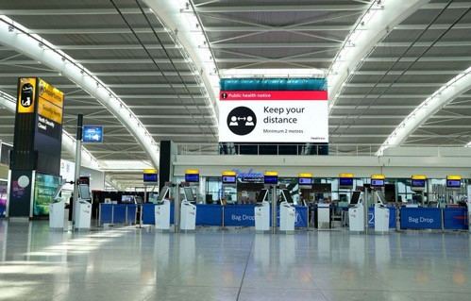
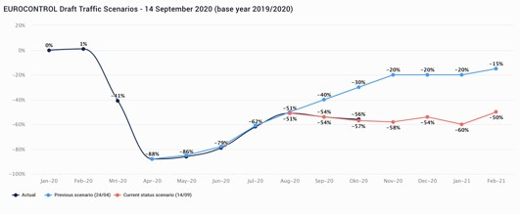
1.ª sessão - Cenário
APENAS SIMULAÇÃO
No início de 2020, especialmente entre Março e Maio, o número de casos de COVID-19 disparou, enquanto os países se debatiam para lidar com a emergência de um novo vírus pandémico.
A indústria das viagens foi devastada pelo vírus, com o número de passageiros e voos caindo mais de 50%
A maioria dos países impôs significativas restrições com quase todos os países exigindo uma qualquer forma de quarentena a quem chegasse de novo
Os modelos para quem chega variam desde a inexistência de quarentena ou instruções para o isolamento domiciliário de alguém que não se sinta bem, até ao isolamento domiciliário obrigatório (num hotel ou habitação temporária) e à quarentena obrigatória, transportando os recém-chegados para um determinado hotel ou outras instalações
As estimativas da OCDE sobre o impacto da COVID-19 apontam para uma redução de 60% do turismo internacional em 2020. Essa percentagem poderá aumentar para 80%, se a recuperação for retardada até Dezembro. Esta situação já provocou o encerramento de várias companhias aéreas e a perda de milhares de empregos.
Data: 01/10/2020
EXERCÍCIO DE SIMULAÇÃO
NOVO CORONAVÍRUS (COVID-19)
20 Outubro 2020
página 14

Slide 15

1ª sessão – Perguntas para discussão
Perguntas para discussão
Descreva os processos que usa atualmente para gerir os viajantes internacionais e os cidadãos que regressam ao país?
Os procedimentos de chegada variam consoante o modo de transporte (aeroporto, fronteira terrestre ou marítima)?
Examine os seus planos. São consistentes com os atuais processos que estão a ser implementados?
Num quadro de papel, compare os atuais requisitos, o seu quadro jurídico e os seus planos atuais publicados?
Com base nas respostas que deu, faça uma lista dos seus pontos fortes e fracos.
30 min.

Slide 16
2ª sessão – Nota para os facilitadores
Este exercício tem agora dois cenários diferentes que poderá escolher, conforme as circunstâncias do seu país
O primeiro é testar os procedimentos nos países que não tenham uma política de quarentena ou isolamento
O segundo envolve a auto-quarentena que o viajante se impõe a si próprio. A pessoa fica em casa ou num hotel ou outro alojamento. O viajante é responsável por tratar dos preparativos e deve viajar pelo meio mais eficaz para esse local e lá permanecer durante 10 a 14 dias
Pode usar mais do que um destes cenários se quiser explorar diferentes opções.
Pode também considerar usar um dos cenários para explorar as abordagens destinadas a gerir as chegadas que atualmente não está a utilizar ou possa estar a considerar.

Slide 17


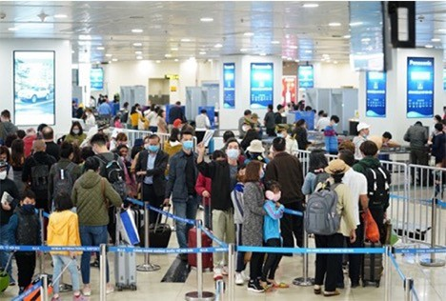
2ª sessão Opção 1 – Países sem quarentena
APENAS SIMULAÇÃO
Uma pessoa contactou um médico local e descreveu sintomas consistentes com COVID-19.
A pessoa é um cidadão do seu país e regressou recentemente de outro país com altas taxas de infeção
O departamento de saúde ou equivalente enviou uma equipa de testagem e colheu uma amostra para análise, sendo o resultado esperado nas próximas 24-48 horas
A pessoa chegou ao país por via aérea há 5 dias e começou a sentir-se mal com os sintomas a piorarem gradualmente
A pessoa viajou na transportadora nacional. O avião foi descrito como estando meio cheio e a tripulação tomou as medidas de precaução recomendadas (máscaras, desinfetante e lugares com distanciamento). O embarque foi ordeiro.
No aeroporto de partida, a segurança foi descrita como caótica, com as pessoas encostadas umas às outras na segurança e as equipas de segurança pedindo às pessoas que retirassem as máscaras em espaços apinhados, para verificarem a sua identidade.
Desde que chegou a casa, o caso suspeito saiu e conviveu com familiares e amigos

Slide 18

2ª sessão - Opção 1 Perguntas para discussão
Perguntas para discussão
Que planos, procedimentos e recursos ativaria nessa situação?
Quem estaria envolvido, porquê e como?
A pessoa infetada precisa de ser novamente avaliada ou isolada noutro local ou poderá auto-isolar-se em casa? Se for levada para outro lugar, qual é o procedimento?
Existem outras considerações relativamente aos outros passageiros e tripulação?
Que medidas de rastreio devem ser implementadas?
Qual é o seu quadro legal para agir?
Com base nas respostas que deu, faça uma lista dos seus pontos fortes e fracos.
30 min.

Slide 19
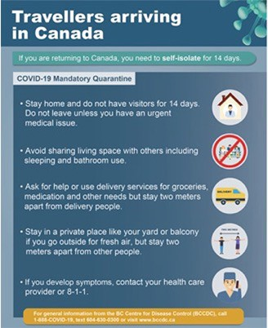
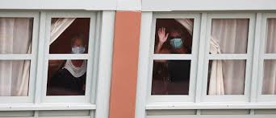
2ª sessão Opção 2 – Países com ato-quarentena
APENAS SIMULAÇÃO
Uma pessoa contactou um médico local e descreveu sintomas consistentes com COVID-19.
A pessoa é um cidadão do seu país e regressou recentemente de um país com altas taxas de infeção. À chegada, a pessoa foi recebida pela família que a conduziu imediatamente para casa.
Antes da sua chegada, a família tinha comprado mantimentos para uma quarentena de 14 dias e ninguém saiu de casa. A família de quatro pessoas está toda de quarentena em conjunto e não teve qualquer contacto com nenhuma outra pessoa
O avião em que a pessoa viajou continuou a operar com a mesma tripulação desde que o caso chegou a casa
No voo havia outras 22 pessoas distribuídas pelo avião. A pessoa infetada descreveu o avião como novo, tendo a tripulação tomado todas as precauções recomendadas (máscaras, desinfetante e distribuição de lugares distanciados). O embarque foi ordeiro. Os formulários de notificação foram preenchidos .
O ministério da saúde (ou equivalente) enviou inspetores às casas dos outros 21 passageiros, os quais descobriram o seguinte:
  7 não estavam em casa, nem no local indicado no formulário de notificação
  3 tinham estavam nessa altura a ser visitadas por pessoas estranhas à família
  4 apresentavam sintomas de COVID-19 e uma delas declarou que tinha consultado um médico nessa manhã, tinha feito o teste e tinha recebido instruções para se isolar (os resultados chegariam em 24-48 horas).
  7 estavam em isolamento, de acordo com as orientações e não tinham sintomas
.

Slide 20
2ª sessão – Opção 2 Perguntas para discussão
Perguntas para discussão
Que planos, procedimentos e recursos ativaria nessa situação?
Quem estaria envolvido, porquê e como?
A pessoa infetada precisa de ser novamente avaliada ou isolada noutro local ou poderá autoisolar-se em casa? Se for levada para outro lugar, qual é o procedimento?
Existem outras considerações relativamente aos outros passageiros e tripulação?
O que faria às 7 pessoas que não estavam em casa?
O que faria com as pessoas que tinham visitas?
O que faria com as pessoas que tinham sintomas?
Qual é o seu quadro legal para agir?
Que poderes adicionais tem para fazer cumprir o isolamento ou emitir notificações para o cumprimento (multas ou outras sanções)
Com base nas respostas que deu, faça uma lista dos seus pontos fortes e fracos. 30 min.

Slide 21
Intervalo
Pausa para café
(15 min.)

Slide 22
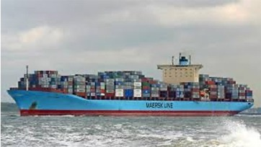
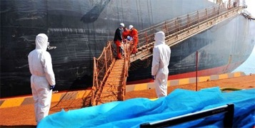
3ª sessão – Navios de carga
APENAS SIMULAÇÃO
O navio de carga Maersk Orion comunicou que tem uma emergência médica a bordo e pediu para atracar num determinado ponto de entrada.
O navio tem uma tripulação de 23 pessoas, constituída por oficiais (mestre, primeiro maquinista), técnicos especialistas (eletricistas, mecânicos) e tripulantes de nível ou “categorias” mais baixas (marinheiros, cozinheiros e pessoal de manutenção).
O navio partiu de um país com altas taxas de COVID-19 há 6 dias
Cinco membros da tripulação têm sintomas de COVID-19 e um encontra-se em estado muito grave e está a receber oxigénio suplementar
O tempo no mar torna o resgate por helicóptero perigoso e o mestre do navio pediu autorização para
atracar e desembarcar a tripulação afetada
O mestre do navio pretende sair outra vez para o mar sem demora

Slide 23
3ª sessão
Perguntas para discussão
Que planos, procedimentos e recursos ativaria nessa situação?
Que partes interessadas estariam envolvidas, porquê e como?
Como geriria o desembarque da tripulação e que passos teria de dar?
Que medidas de PCI tomaria? Que normas usaria para a descontaminação?
Como faria a gestão dos restantes tripulantes?
Permitiria que o navio atracasse e, em caso afirmativo, quanto tempo permitiria que o navio permanecesse no porto?
Se o navio não pudesse atracar por qualquer motivo, como geriria a situação?
Que quadros legais poderia usar?
Com base nas respostas que deu, faça uma lista dos seus pontos fortes e fracos.
30 min.

Slide 24
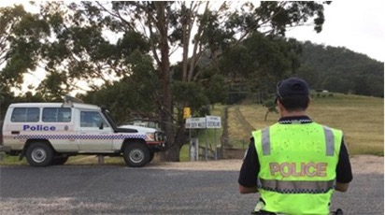
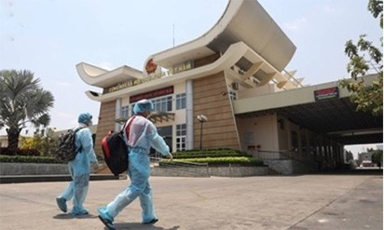
4ª sessão – Fronteiras terrestres
APENAS SIMULAÇÃO
Desde a emergência da COVID-19, muitos países tentaram restringir as deslocações através das fronteiras. Um dos pontos de entrada mais problemáticos são as fronteiras terrestres, uma vez que, embora todos os países com fronteiras terrestres tenham alguma forma de designação da fronteira, diversos países tiveram no passado abordagens diferentes.
Alguns países, por exemplo, os estados-membros da UE, têm liberdade de circulação e removeram os controlos fronteiriços e as restrições
Alguns países reintroduziram alguns controlos, mas normalmente apenas controlos sanitários
Alguns países têm fronteiras terrestres com pontos de travessia oficiais mas também alguns pontos de travessia informais e não oficiais, com centenas de milhas de fronteira sem controlo.
Os países limitaram a circulação de pessoas através das fronteiras terrestres, particularmente quando as pessoas vinham de países com elevadas taxas de transmissão. Normalmente, essas restrições aplicavam-se em fronteiras formais
Têm sido recebidos relatos de que algumas pessoas têm usado as fronteiras informais para evitarem o controlo da COVID-19.

Slide 25
4ª sessão
Perguntas para discussão
Que abordagem está a adoptar para a gestão das fronteiras terrestres?
Como estão as pessoas a ser rastreadas?
Que requisitos estão instalados para as pessoas que chegam de países com elevadas taxas de infeção?
Como é que está a gerir as entradas informais no país através de travessias fronteiriças informais?
O que está a fazer às pessoas que testam positivo ou apresentem sintomas de COVID-19 (nomeadamente temperatura elevada)? O que fará, se uma ou duas pessoas num autocarro ou comboio testarem positivo?
Que quadros legais existem para apoiar as suas decisões?
Que equipamento está disponível para gerir as fronteiras e é suficiente?
Com base nas respostas que deu, faça uma lista dos seus pontos fortes e fracos

Slide 26

5ª sessão – Comunicação de riscos
APENAS SIMULAÇÃO
Já passou quase um ano desde que foi identificado o primeiro caso de COVID-19. No início de Março e em Abril, muitos países aplicaram medidas rigorosas de entrada e saída para tentar conter ou limitar a propagação.
Desde então, algumas dessas medidas foram ajustadas para refletirem uma melhor compreensão do modo como o vírus se transmite.
Para a indústria das viagens e turismo, o efeito foi catastrófico, com empresas a fecharem portas e despedimentos generalizados.
Muitos comentadores da indústria são agora aberta e fortemente críticos das políticas governamentais, apontando-as como ineficazes e geradoras de
constrangimentos desnecessários.
As redes sociais estão inundadas de queixas acerca de viagens perdidas, dificuldades em visitar famílias e aparentemente problemas desnecessários causados pelo isolamento.
É enorme a pressão sobre os governos de todo o mundo para que aliviem as restrições. Os governos estão a ser acusados de irem demasiado longe e tentarem disfarçar erros que cometeram inicialmente.
Algumas pessoas de quarentena estão a ignorar ativamente os conselhos e os requisitos pensando que a probabilidade de serem apanhadas é muito baixa e que as suas ações individuais não fazem diferença na propagação da doença.

Slide 27

5ª sessão
Perguntas para discussão
Qual é a sua estratégia para a comunicação com a imprensa e quem a lidera?
Como é que comunica os requisitos nos pontos de entrada?
Que comunicação é preciso fazer e a quem?
Como é que comunica com os viajantes, antes de eles chegarem?
Que quadros legais devem ser comunicados?
Como é que está a gerir os média, incluindo as redes sociais?
Como é que está a gerir a desinformação e os rumores?
Como é coordenada a informação e a comunicação?
Com base nas respostas que deu, faça uma lista dos seus pontos fortes e fracos.
30 min.

Slide 28
ENDEX

Slide 29

Balanço
Feedback inicial dos participantes

Slide 30
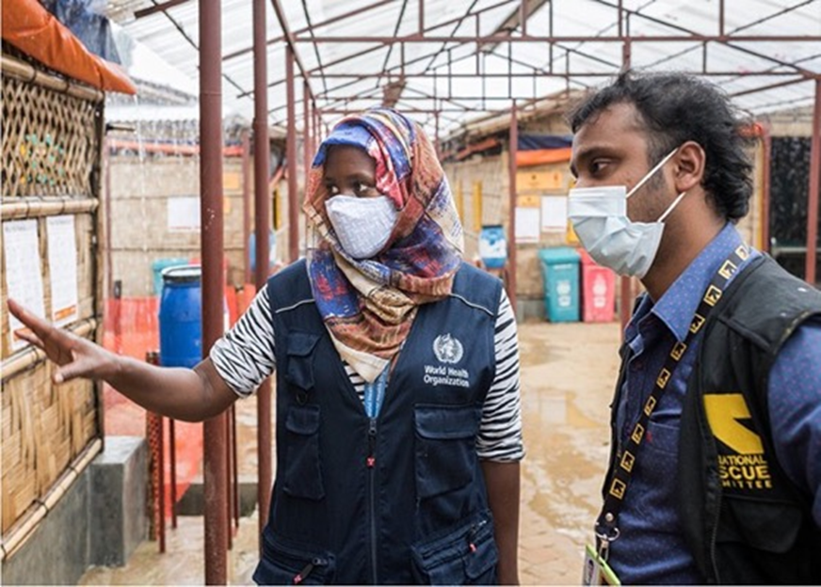
Resumo e passos seguintes
Parte II:
Análise GAP: Discussão em grupos de reflexão para analisar a lista de verificação da prontidão
Planeamento das ações
Formulário de avaliação dos participantes

Slide 31

Parte 2 da ordem do dia
Parte 2:
09:00
09:15
10:30
10:45
11:30
12:00
12:30
Recapitulação
Análise dos pontos fortes e das lacunas (trabalho de grupo)
Pausa para café (15 min.)
Planeamento das ações (trabalho de grupo)
Consolidação em plenário
Recapitulação e passos seguintes
Encerramento

Slide 32

Análise dos pontos fortes e das lacunas
Analisar pontos fortes e lacunas
75 min.
TAREFAS:
Em grupos, dividir uma folha de papel em três secções.
Examinar a Lista de Verificação da Prontidão, os seus planos e notas do seu TTX
Discutir e anotar os seus pontos em cada uma das secções, para responder ao seguinte:
  O que funcionou bem? (Realizações)
  O que foi problemático? (Desafios)
  Recomendações? (e priorizar, para identificar as suas 3 principais prioridades)
Verificar pressupostos
Propor ideias para melhorar os sistemas, planos e procedimentos
PLANO DE AÇÃO
Nota: o plano de ação será elaborado na sessão seguinte

Slide 33
Intervalo
Pausa para café (15 min.)

Slide 34
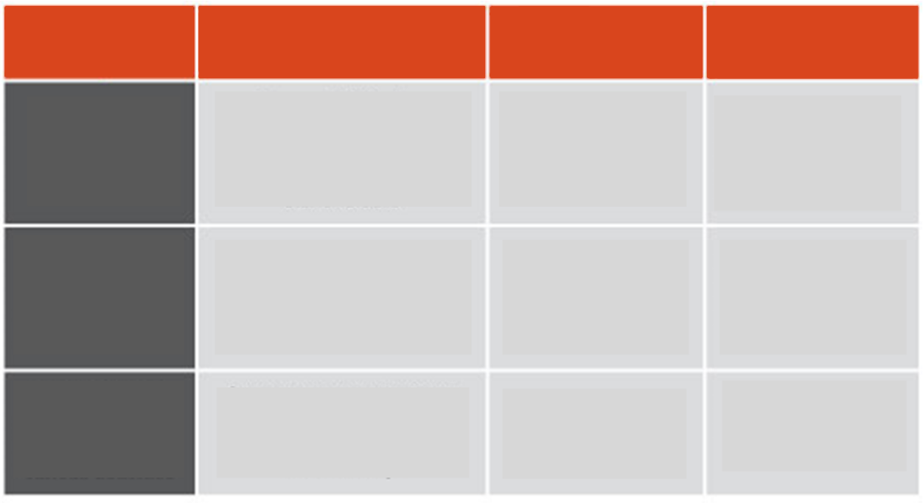

Plano de ação
Principal desafio/lacuna
Solução proposta
Calendário para a resolução
Responsabilidade
45 min.
Notes:
Break down in groups.
Prioritisation of findings into actions
Action
Reason why a priority?
Who is responsible for the action?
What resources are required?
By when?
Each group rapporteur to provide a 5 minute summary of the findings of the group.

Slide 35
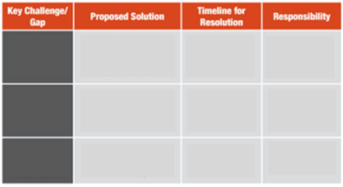
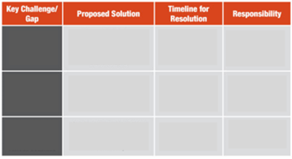
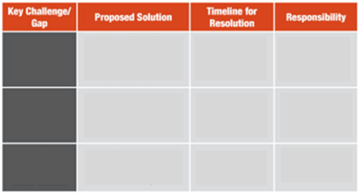
Consolidação

Slide 36

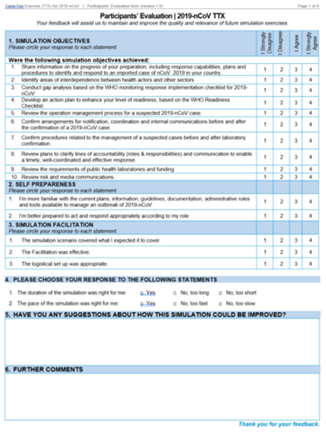

Formulário de feedback do participante
O seu feedback ajudar-nos-á a manter e até melhorar a qualidade e relevância de futuros EXERCÍCIOS DE SIMULAÇÃO.
5 min.

Slide 37

Passos seguintes e balanço and wrap up
PASSOS SEGUINTES

Slide 38
Plataforma de parceiros da OMS para a COVID-19
Plataforma de Parceiros para a COVID-19 e Público do Portal de Abastecimento
A Plataforma de Parceiros da COVID-19 apoia a transparência, a colaboração e a eficiência dos países, agências da ONU, parceiros da implementação e doadores na sua resposta à COVID-19.
Na lista de verificação do país, poderá querer atualizar o indicador relacionado com o pilar dos PE sobre a condução deste Exercício de Simulação.
Para mais informações, consultar: https://covid19partnersplatform.who.int/

Slide 39
Cursos de aprendizagem electrónica
Os seguintes cursos de aprendizagem electrónica estão disponíveis aqui:
Considerações operacionais para gerir os casos de COVID-19 e os surtos a bordo de navios
Gestão dos passageiros doentes nos pontos de entrada no contexto de surtos de COVID-19
Considerações operacionais para gerir os casos de COVID-19 e os surtos em aviões
Controlo da propagação da COVID-19 nas fronteiras terrestres

Slide 40

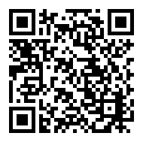

MUITO OBRIGADO!
Para apoio técnico do SimEx,
queira contactar o seu escritório nacional da OMS ou o ponto focal do escritório regional:
AFRO: stephenm@who.int
EMRO: samhourid@who.int
EURO: schmidtt@who.int; rashforda@who.int
PAHO: andragro@paho.org
SEARO: katom@who.int; htikem@who.int
WPRO: eshofoniea@who.int;
RECURSOS DA OMS
Página web da OMS para emergências de COVID-19
Mais informações sobre o coronavírus
Recursos da OMS para os
EXERCÍCIOS DE SIMULAÇÃO
Ler ou clicar
Ler u clicar
Ler ou clicar
Notes:
Constituir grupos.
Priorizar os resultados em ações
Ação
Razão por que é uma prioridade?
Quem é responsável pela ação?
Que recursos são necessários?
Quando?
O relator de cada grupo apresenta um resumo em 5 minutos dos resultados do grupo.

